Slide 1
D.A.D. DIDATTICA IN MODALITA’ ASINCRONA
N.B.: SVOLGERE LE ATTIVITA’ SOTTO LA SUPERVISIONE DI UN ADULTO
Ciao bambini!!!
Prepariamoci per svolgere qualche gioco insieme!
Prima di iniziare ricordatevi di:
Indossare indumenti idonei
Considerare i limiti fisici dell’ambiente circostante
Usare appoggi o prese in sicurezza
Assumere comportamenti adeguati per prevenire eventuali infortuni
Concentrarsi sull’esercizio e seguire le indicazioni.
…....BUON DIVERTIMENTO!!!!!!!!!

Slide 2
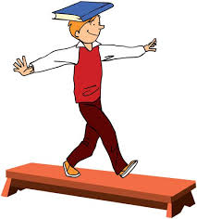
Educazione Fisica a casa #iorestoacasa
Benvenuti in questa nuova lezione di educazione fisica!!
Redattore: Prof. Alessandro Capasso– Docente di Educazione Fisica

Slide 3
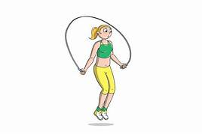
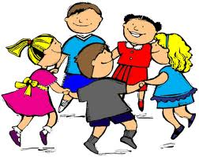
LA GIORNATA DEI GIOCHI

Slide 4
GIOCO 1: IL SEMAFORO
IL SEMAFORO LO SPAZIO E’ LA STRADA E NOI SIAMO DELLE AUTOMOBILI. IL VIGILE CHE DA I SEGUENTI ORDINI: VERDE= CORRERE ROSSO = FERMARSI GIALLO= GUIDARE LENTAMENTE VARIANTE USARE CARTELLINI COLORATI , I GESTI O IL FISCHIETTO.

Slide 5
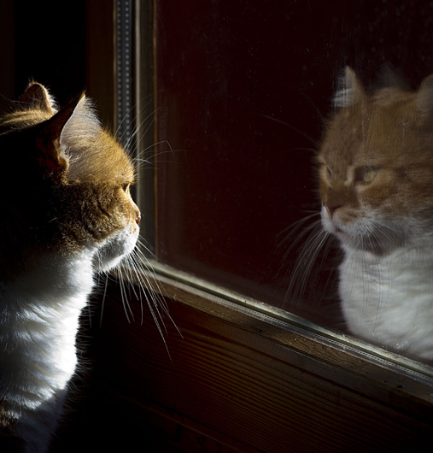
GIOCO 2: LO SPECCHIO
LO SPECCHIO: IN COPPIA UNO DI FRONTE ALL’ALTRO . UNO INIZIA A COMPIERE GESTI E L’ALTRO DOVRA’ RICOPIARLO COME UNO SPECCHIO. POI SI CAMBIANO I RUOLI. VARIANTE :UNO FA I GESTI E TUTTI LO RICOPIANO

Slide 6
GIOCO 3: CHI INDOVINA?
CHI INDOVINA? IL GIOCO PUO’ ESSERE SVOLTO IN MODO ASINCORNO O SINCRONO, SE SIETE IN MODALITA’ SINCORONA CI SARA’ LA VOSTRA MAESTRA A DARE I COMPITI.
DIVISI IN SQUADRA A VICENDA SI MIMA IL MUOVIMENTO DI UN ANIMALE CONCORDATO CON LA MAESTRA. L’ALTRA SQUADRA DEVE INDOVINARE DI CHE ANIMALE SI TRATTA . SE INDOVINA SI ASSEGNA UN PUNTO.

Slide 7
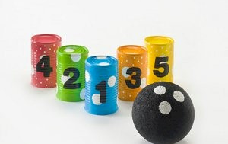
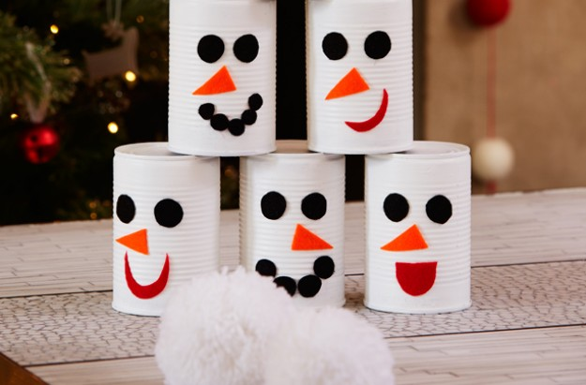
GIOCO 4: INVENTA IL BOWLING
IL BOWLING: SI PREPRARA CON DELLE SCATOLE DI SCARPE O ALTRO MATERIALE COME CORDONCINI, UNA PISTA DA BOWLING PIU’ O MENO LUNGA, SI POSIZIONANO I BIRILLI ( BOTTIGLIE, LATTINE…). IN FILA E SI LANCIA LA PALLINA E CERCARE CON DI TIRARE GIU’ I BIRILLI!

Slide 8
Bravissimi!!
Abbiamo finalmente completato la nostra lezione!!

